Slide 1







MĨ THUẬT LỚP 1
CHỦ ĐỀ 7: CON VẬT EM YÊU

Slide 2
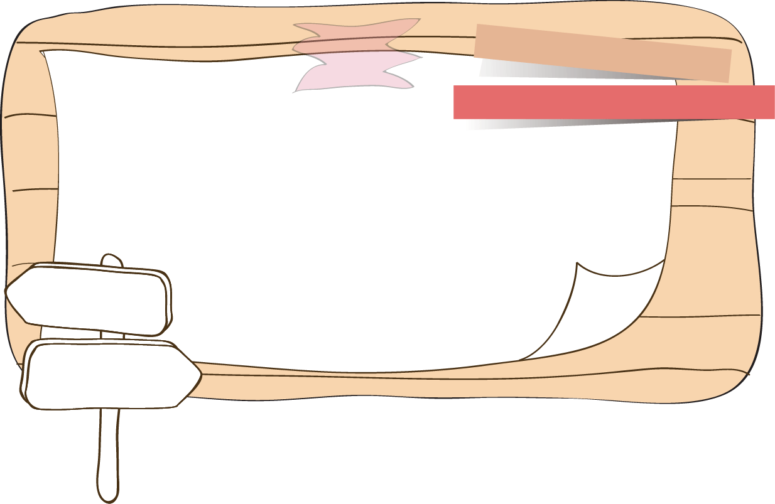

KHỞI ĐỘNG

Slide 3
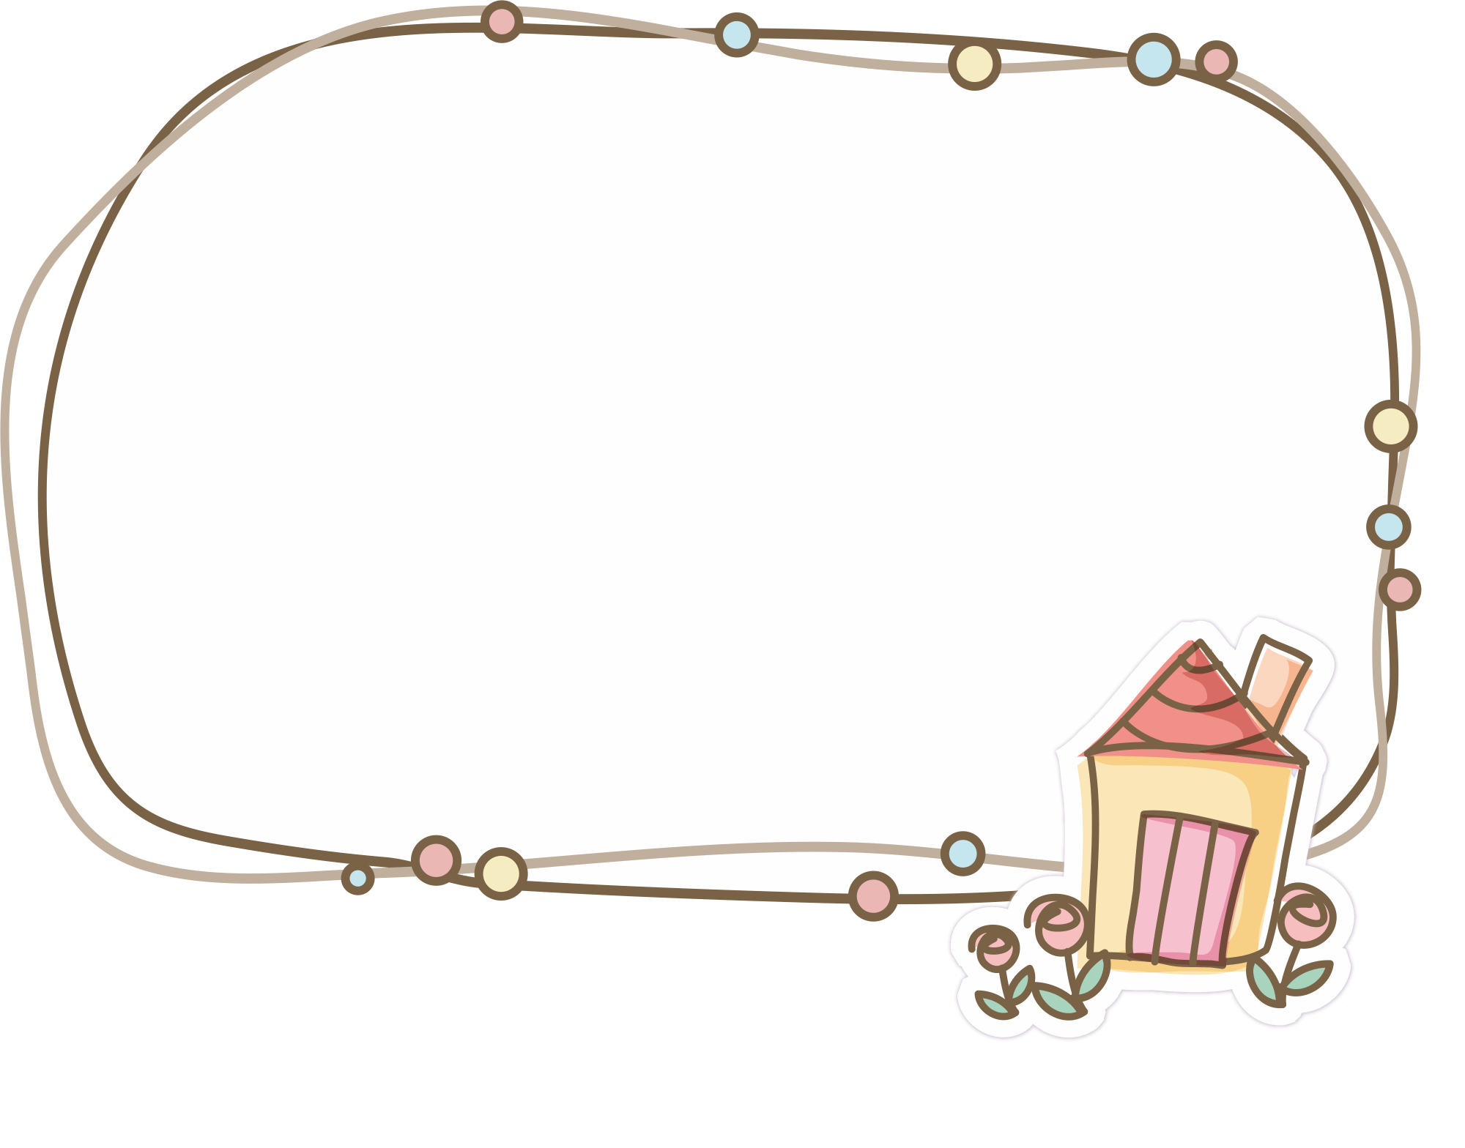
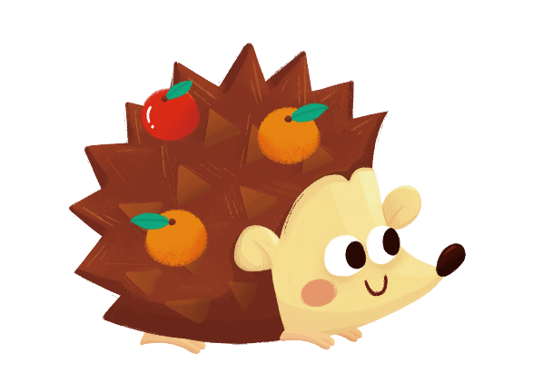
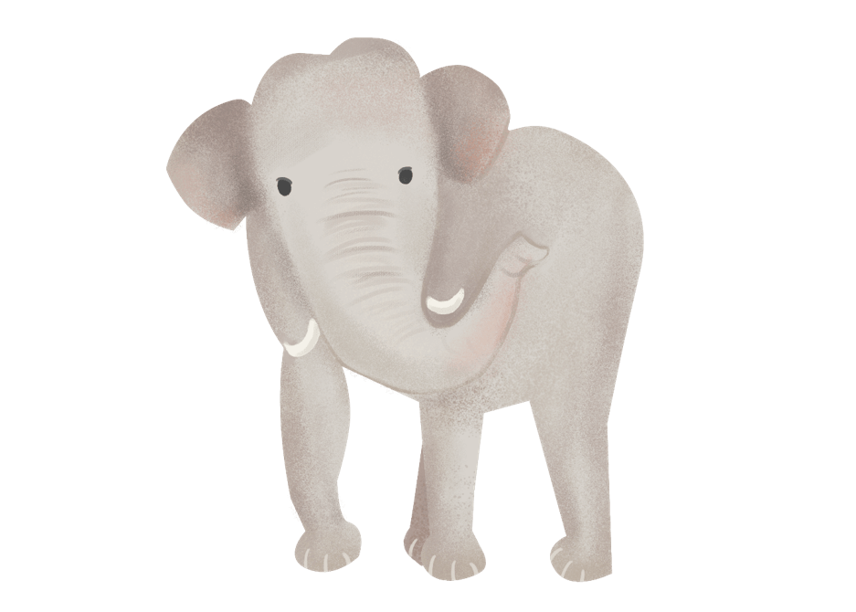
BÀI 1
VẬT NUÔI

Slide 4



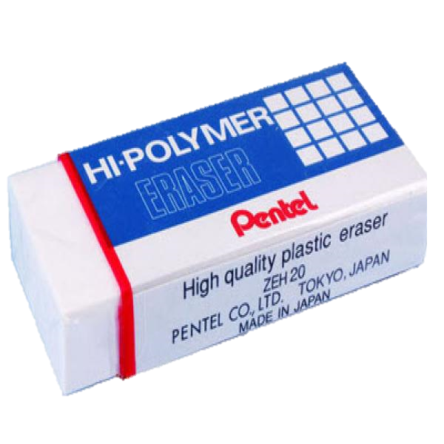
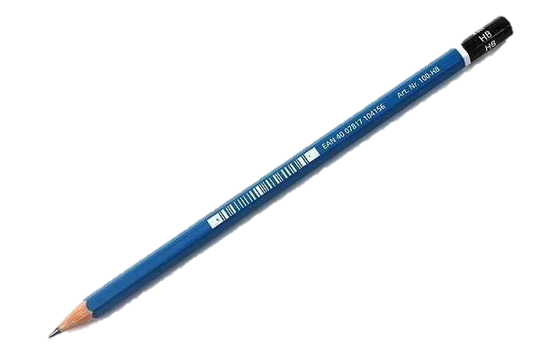
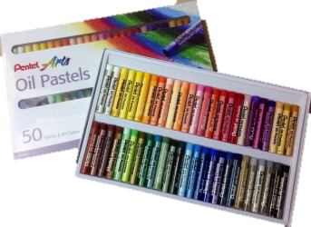
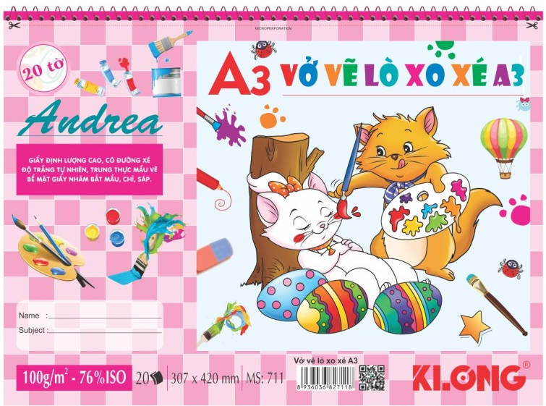
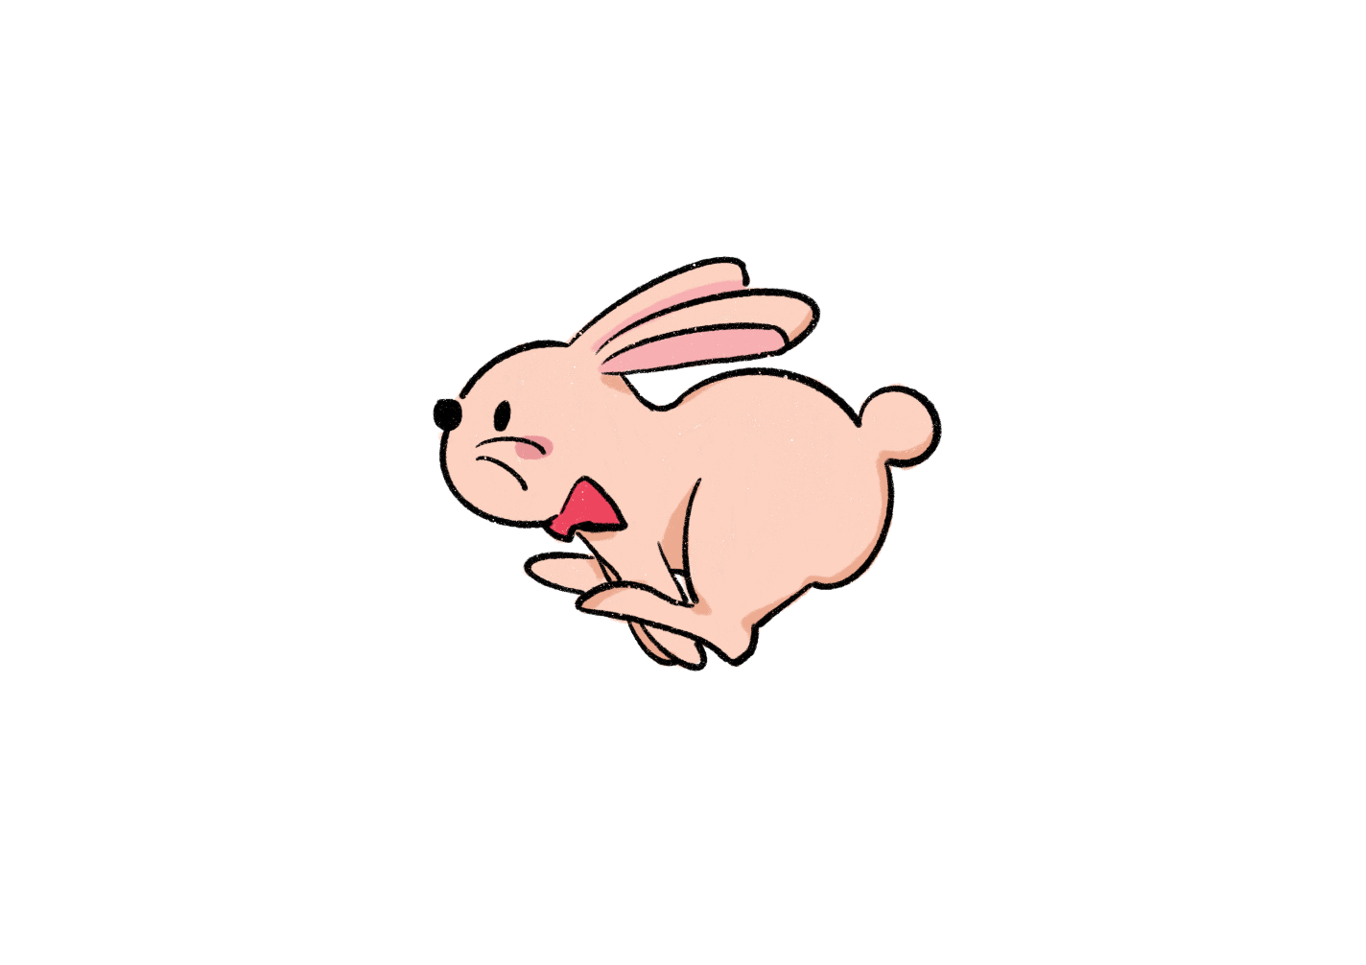
Chuẩn bị đồ dùng

Slide 5

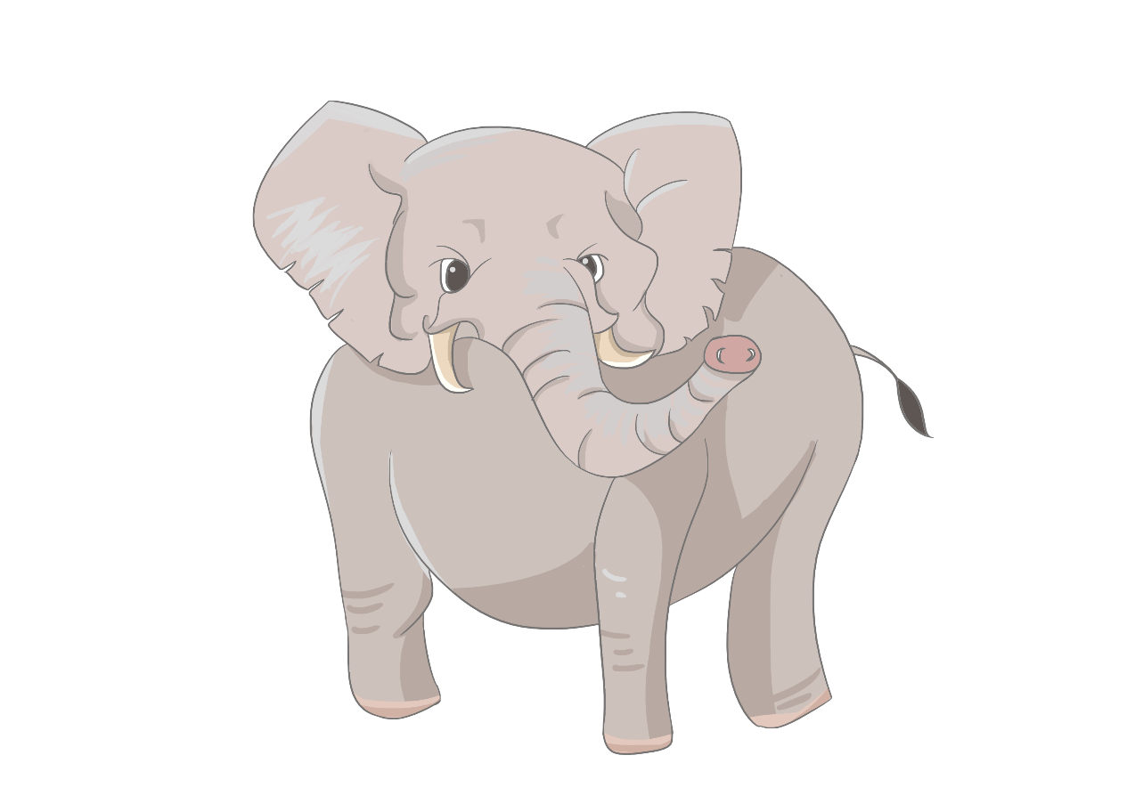
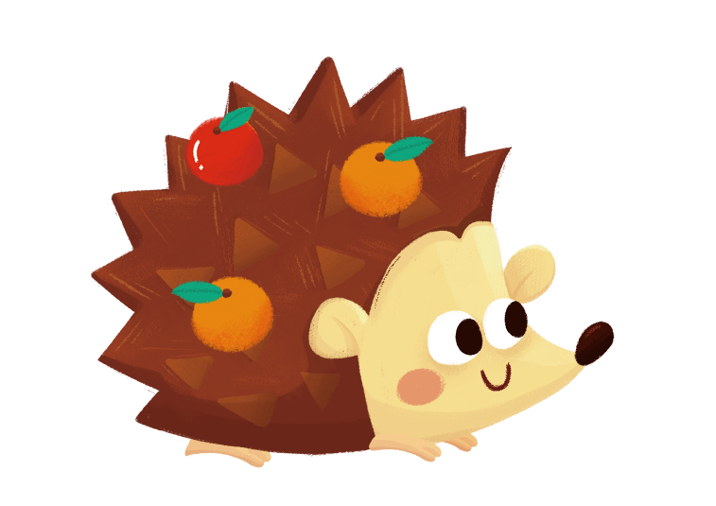

1. Nhận biết được một số đặc điểm, hình dáng con vật.
2. Biết cách tạo hình con vật theo ý thích.
3. Biết yêu thương bảo vệ động vật và bảo vệ môi trường.
4. Giới thiệu và nêu được sản phẩm của mình với người thân.
YÊU CẦU
CẦN ĐẠT

Slide 6

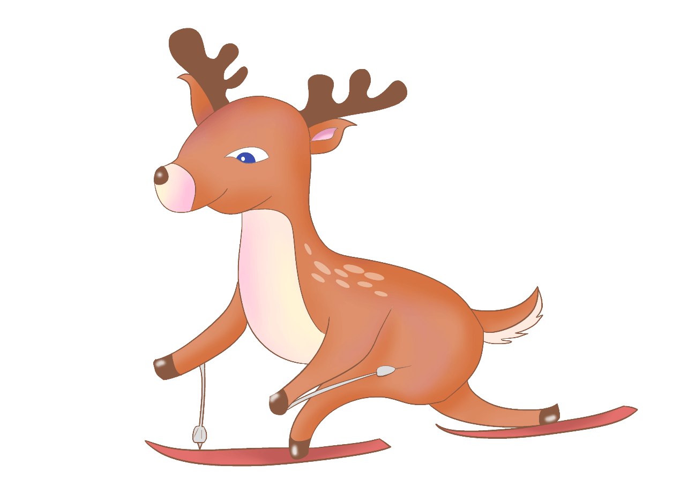
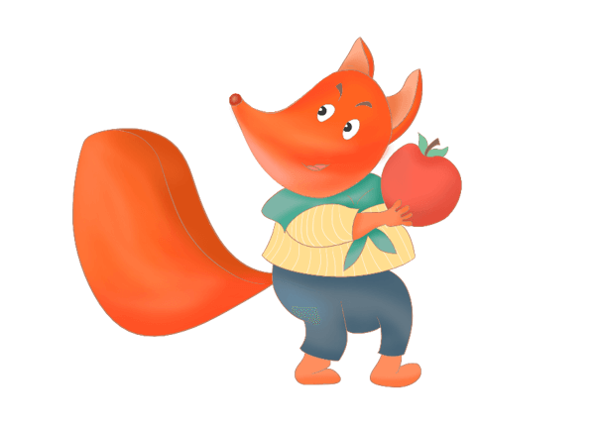

Hoạt động 1
Khám phá

Slide 7
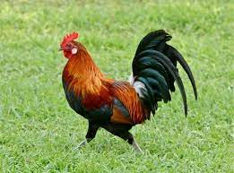
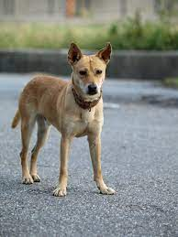

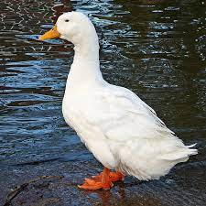
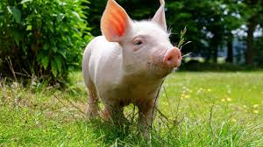
QUAN SÁT VẬT NUÔI TRONG CUỘC SỐNG
+ Em quan sát thấy những con vật nào?
+ Những con vật này sống ở môi trường sống nào?
+ Hình dáng, đặc điểm, bộ phận của các con vật?
+ Những con vật này có giống nhau không?

Slide 8


Ghi nhớ
Mỗi một con vật nuôi có hình dáng, đặc điểm và mối trường sống khác nhau. Có con thì sống ở trên cạn. Con thì sống ở dưới nước.
Ngoài ra chúng ta còn thấy có rất nhiều những con vật nuôi khác trong gia đình như: con trâu, con bò, con vẹt, con ngan, con ngỗng,…
Chúng giống nhau đều là những con vật nuôi trong gia đình. Khác nhau ở hoạt động, môi trường sống và các bộ phận,….

Slide 9
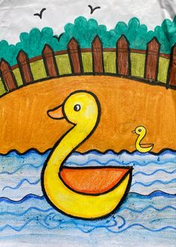
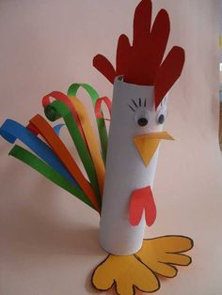
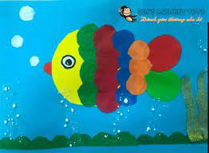
QUAN SÁT VẬT NUÔI TRONG TRANH VẼ
+ Em quan sát thấy hình ảnh những con vật gì?
+ Những con vật được tạo ra từ chất liệu gì?
+ Hình dáng, đặc điểm, màu sắc của các con vật như thế nào?
+ Những con vật nuôi trong cuộc sống và trong tranh vẽ giống và khác nhau như thế nào?

Slide 10
Ghi nhớ
Con vật nuôi trong tranh vẽ là hình ảnh phản ánh vật nuôi trong cuộc sống. Mỗi con vật có đặc điểm, hình dáng, màu sắc khác nhau dựa trên hình ảnh vật nuôi trong cuộc sống.
Chúng ta có thể sử dụng đa dang các chất liệu để sản phẩm vật nuôi trở nên sinh động và phong phú hơn!

Slide 11
Hoạt động 2
Kiến tạo
kiến thức kĩ năng

Slide 12
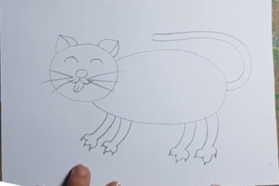
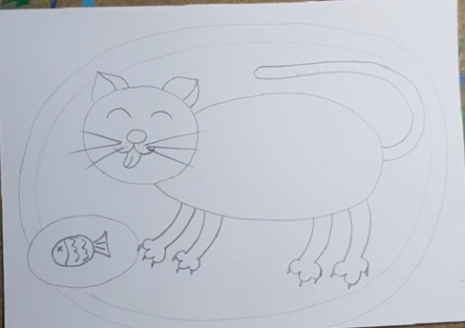
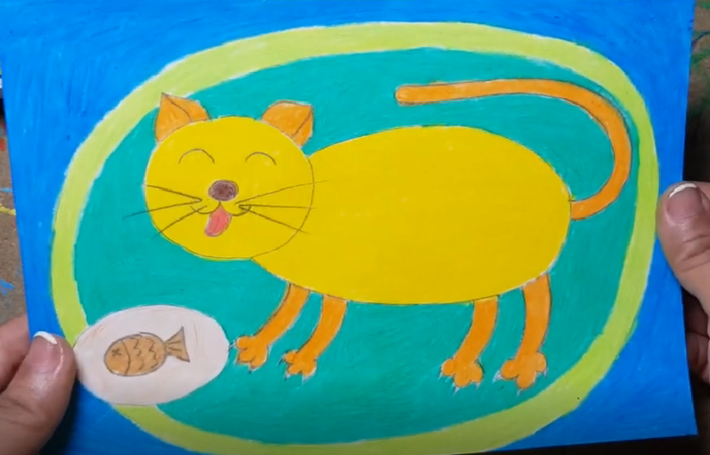
Cách thực hiện
Bước 1: Vẽ con vật bằng hình cơ bản
Bước 2: Vẽ thêm họa tiết
Bước 3: Vẽ màu và hoàn thiện sản phẩm

Slide 13
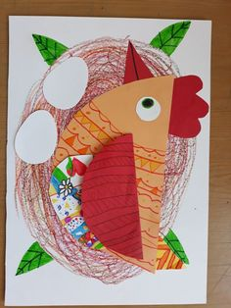
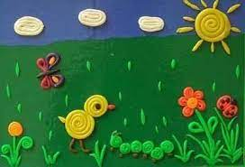
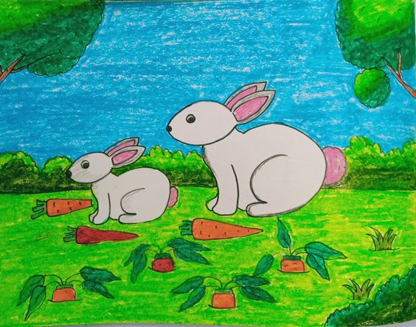
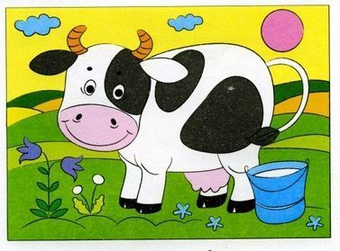
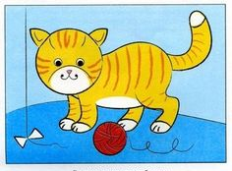
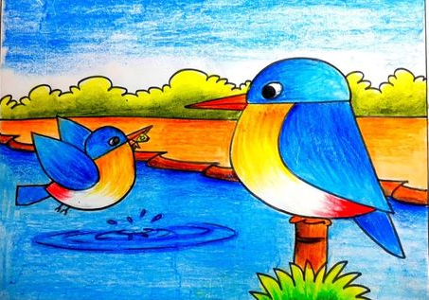
Sản phẩm tham khảo

Slide 14
Hoạt động 3
Luyện tập sáng tạo

Slide 15

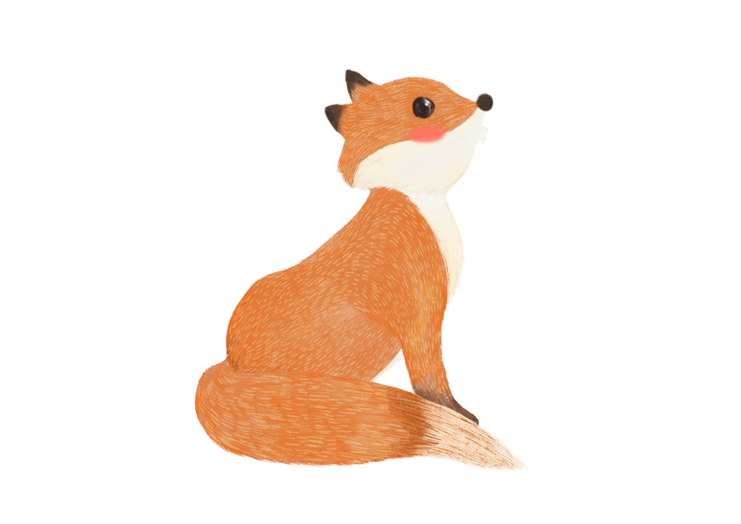
Em hãy vẽ, cắt dán, nặn tạo hình con vật nuôi theo ý thích.

Slide 16
Hoạt động 4
Phân tích đánh giá

Slide 17
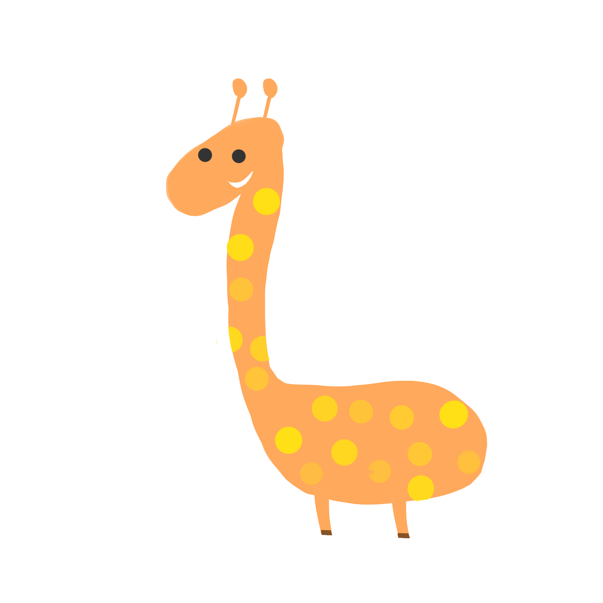

Em hãy giới thiệu, chia sẻ sản phẩm với người thân và bạn bè.

Slide 18
Hoạt động 5
Vận dụng phát triển

Slide 19
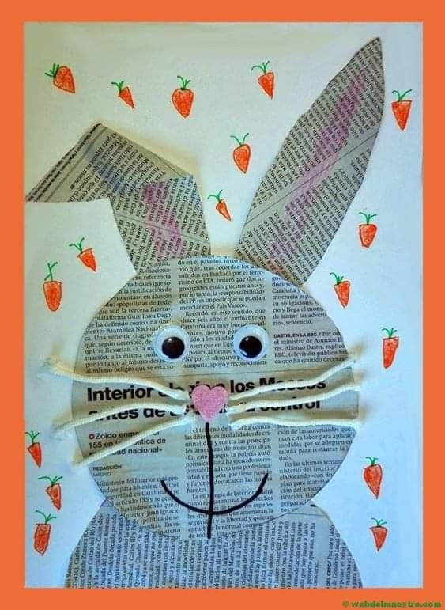
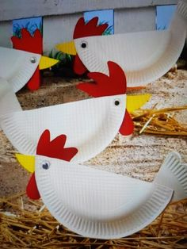
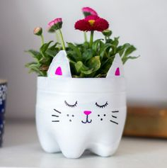
Em hãy thực hành sáng tạo sản phẩm với các chất liệu khác nhé!

Slide 20
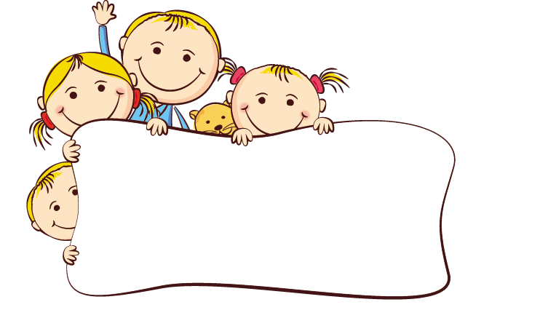


Xin chào tạm biệt
và hẹn gặp lại các em!

